Slide 1
Khái quát về Hiến pháp
Hệ thống chính trị nước CHXHCN Việt Nam
Bộ máy nhà nước CHXHCN Việt Nam
Quyền con người, quyền và nghĩa vụ cơ bản của công dân

Slide 2
1. Khái quát về Hiến pháp
Nguồn gốc Hiến pháp:
Hiến pháp thành văn là sản phẩm của cách mạng tư sản thành công, ra đời từ thế kỷ XVIII

Slide 3
Khái niệm Hiến pháp
Là 1 văn bản có hiệu lực pháp lý cao nhất,
Quy định vấn đề cơ bản về tổ chức quyền lực nhà nước,
Xác định địa vị pháp lý của công dân

Slide 4
Hiến pháp nước CHXHCN Việt Nam
Là đạo luật cơ bản trong hệ thống pháp luật VN
Bao gồm tổng thể các QPPL điều chỉnh các QHXH cơ bản và quan trọng
Gắn với việc xác định chế độ chính trị,
Chế độ kinh tế, chính sách văn hóa – XH, quốc phòng và an ninh, đối ngoại,
Quyền và nghĩa vụ cơ bản của công dân,
Tổ chức và hoạt động của bộ máy Nhà nước.

Slide 5
Luật Hiến pháp
Khái quát lịch sử lập hiến Việt Nam
Hiến pháp 1946 Nghị viện nhân dân 9/11/1946
Hiến pháp 1980
Quốc hội khóa VI 18/2/1980
Hiến pháp 2013
Quốc hội khóa 13 28/11/2013
Hiến pháp 1959 Quốc hội khóa I 13/12/1959
Hiến pháp 1992
Quốc hội khóa VIII 15/4/1992

Slide 6
Nội dung
Hiến pháp 2013
Chế độ chính trị
Quyền con người, quyền và nghĩa vụ cơ bản của công dân
Chế độ kinh tế, văn hóa, xã hội
Bảo vệ tổ quốc
Hội đồng bầu cử quốc gia và
Kiểm toán nhà nước
Bộ máy nhà nước Cộng hòa XHCN Việt Nam

Slide 7
Hiệu lực của Hiến pháp
Hiến pháp là văn kiện chính trị pháp lý quan trọng nhất,
Là đạo luật gốc, quy định những vấn đề hết sức cơ bản của một Nhà nước...
Là văn bản pháp luật có giá trị pháp lý cao nhất trong hệ thống pháp luật.

Slide 8
2. Hệ thống chính trị nước Cộng hòa Xã hội Chủ nghĩa Việt Nam:
Là hệ thống các tổ chức, gồm: nhà nước, các đảng phái, các đoàn thể, các tổ chức xã hội chính trị
Tồn tại và hoạt động trong khuôn khổ pháp luật
Mục đích duy trì và phát triển chế độ đó.

Slide 9
Nhà nước CHXHCN Việt Nam
Đảng Cộng sản Việt Nam
Ủy ban Mặt trận Tổ quốc Việt Nam và các tổ chức chính trị-xã hội
HỆ THỐNG CHÍNH TRỊ CỦA NƯỚC CHXHCN VIỆT NAM

Slide 10
Đảng Cộng sản Việt Nam
Lãnh đạo nhà nước và xã hội
Đảng Cộng sản Việt Nam
Nhà nước CHXHCN Việt Nam
Quản lý xã hội
Ủy ban Mặt trận Tổ quốc Việt Nam và các tổ chức chính trị-xã hội
Tập hợp nhân dân

Slide 11
5 tổ chức chính trị-xã hội
1. Công đoàn Việt Nam | Tập hợp công nhân
2. Hội nông dân Việt Nam | Tập hợp nông dân
3. Đoàn thanh niên cộng sản Hồ Chí Minh | Tập hợp thanh niên
4. Hội Liên hiệp Phụ nữ Việt Nam | Tập hợp phụ nữ
5. Hội Cựu chiến binh Việt Nam | Tập hợp cựu chiến binh

Slide 12
3. Bộ máy Nhà nước Cộng hòa Xã hội Chủ nghĩa Việt Nam:
- Là hệ thống các cơ quan nhà nước
- Từ trung ương xuống địa phương,
- Được tổ chức và hoạt động theo những nguyên tắc chung thống nhất,
- Tạo thành một cơ chế đồng bộ
- Thực hiện chức năng và nhiệm vụ của nhà nước.

Slide 13
Nguyên tắc tổ chức và hoạt động:
Tất cả quyền lực nhà nước thuộc về nhân dân
Đảng cộng sản lãnh đạo
Tập trung dân chủ
Pháp chế XHCN

Slide 14
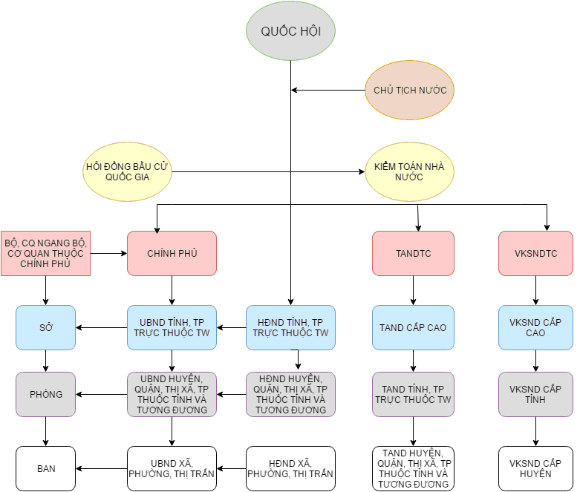

Slide 15

Vị trí, vai trò
Cơ quan đại biểu cao nhất của nhân dân,
Cơ quan quyền lực Nhà nước cao nhất
Do cử tri cả nước bầu ra theo nguyên tắc phổ thông, bình đẳng, trực tiếp và bỏ phiếu kín
Nhiệm kỳ: 5 năm
QUỐC HỘI
Cách thức thành lập
Chức năng
Lập hiến, lập pháp: Ban hành Hiến pháp, Luật/Bộ luật, Nghị quyết
Giám sát tối cao đối với nhà nước
Quyết định các vấn đề quan trọng
Bỏ phiếu tín nhiệm
Quyết định trưng cầu ý dân.
Quyết định vấn đề chiến tranh và hoà bình
Quyết định đại xá
Thẩm quyền

Slide 16
là cơ quan hành chính Nhà nước cao nhất - thực hiện quyền hành pháp
là cơ quan chấp hành của QH
Vị trí
Cơ cấu tổ chức
Chính phủ thành lập 18 Bộ và 4 cơ quan ngang Bộ.
Thành viên Chính phủ: Gồm Thủ tướng Chính phủ, các Phó Thủ tướng, các Bộ trưởng và Thủ trưởng cơ quan ngang Bộ (18 người)
Chủ tịch nước giới thiệu QH bầu Thủ tướng Chính phủ
Chính phủ
Chức năng,
nhiệm vụ
Tổ chức thi hành Hiến pháp và pháp luật
Trình dự án luật, pháp lệnh và các dự án khác trước Quốc hội và UBTVQH
Thống nhất quản lý nhà nước trên các lĩnh vực, quản lý các CQHCNN
Thẩm quyền
Quản lý hành chính nhà nước
Chịu trách nhiệm trước QH và báo cáo công tác trước QH, UBTVQH và chủ tịch nước

Slide 17
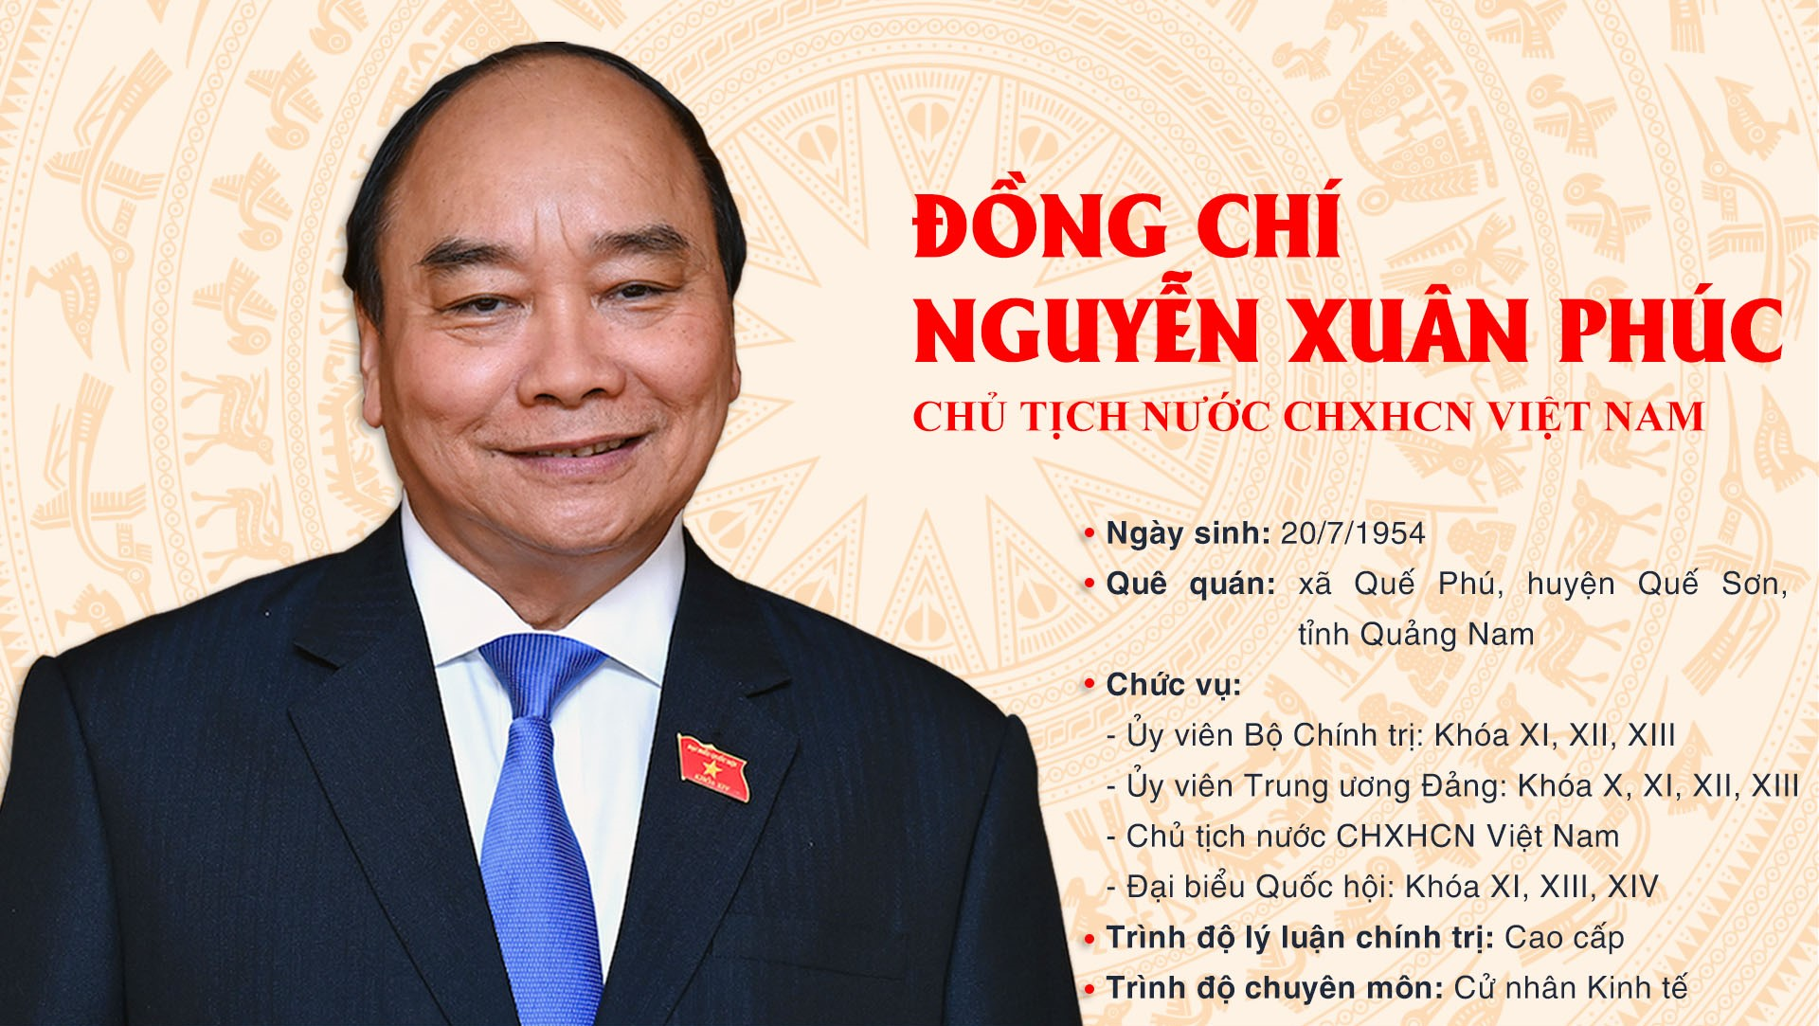
Là người đứng đầu Nhà nước
Thay mặt Nhà nước về đối nội và đối ngoại
Do QH bầu trong số đại biểu Quốc hội
Công bố Hiến pháp, luật, pháp lệnh
Quyết định đặc xá

Slide 18
Tòa án nhân dân
Chức năng: xét xử
Thẩm quyền: thực hiện quyền tư pháp
Nhiệm vụ:
- Bảo vệ công lý,
- Bảo vệ quyền con người, quyền công dân,
- Bảo vệ chế độ XHCN,
- Bảo vệ lợi ích của nhà nước, quyền và lợi ích hợp pháp của tổ chức, cá nhân.

Slide 19
Viện kiểm sát nhân dân
Chức năng: thực hiện quyền công tố và kiểm sát hoạt động tư pháp
Thẩm quyền: thực hiện quyền tư pháp
Nhiệm vụ:
- Bảo vệ pháp luật,
- Bảo vệ quyền con người, quyền công dân,
- Bảo vệ chế độ xã hội chủ nghĩa,
- Bảo vệ lợi ích của Nhà nước, quyền và lợi ích hợp pháp của tổ chức, cá nhân

Slide 20
(Điều 111 HP 2013 và Điều 2 Luật TCCQĐP)
Cấp chính quyền địa phương gồm có HĐND và UBND.
Chính quyền địa phương được tổ chức ở các đơn vị hành chính.
Chính quyền địa phương
HĐND
UBND

Slide 21
Hội đồng bầu cử quốc gia
Là cơ quan do Quốc hội thành lập.
Nhiệm vụ tổ chức bầu cử đại biểu Quốc hội; chỉ đạo và hướng dẫn công tác bầu cử đại biểu Hội đồng nhân dân các cấp.

Slide 22
Kiểm toán Nhà nước
Là cơ quan do Quốc hội thành lập,
Hoạt động độc lập và chỉ tuân theo pháp luật,
Thực hiện kiểm toán việc quản lý, sử dụng tài chính, tài sản công.
Tổng Kiểm toán nhà nước là người đứng đầu Kiểm toán nhà nước, do Quốc hội bầu, miễn nhiệm, bãi nhiệm. Nhiệm kỳ của Tổng Kiểm toán nhà nước do luật định.

Slide 23
4. Quyền con người, quyền và nghĩa vụ cơ bản của công dân:
Quyền con người: áp dụng cho chủ thể là con người bao gồm: công dân Việt Nam, người nước ngoài (người có quốc tịch nước ngoài và người không có quốc tịch)
Quyền công dân: chỉ áp dụng cho công dân Việt Nam. Quyền công dân luôn đi kèm nghĩa vụ công dân

Slide 24
Các nhóm quyền (xem chương 2 HP2013)
Các quyền về Dân sự, chính trị
Các quyền về kinh tế, văn hoá, xã hội
Các quyền về lao động, học tập, quyền nhân thân
Các quyền tự do dân chủ và tự do cá nhân

Slide 25
THANK YOU!

